Slide 1
10조 7주차 예비 실험발표
강준혁, 이광훈, 하도규, 박민지

Slide 2
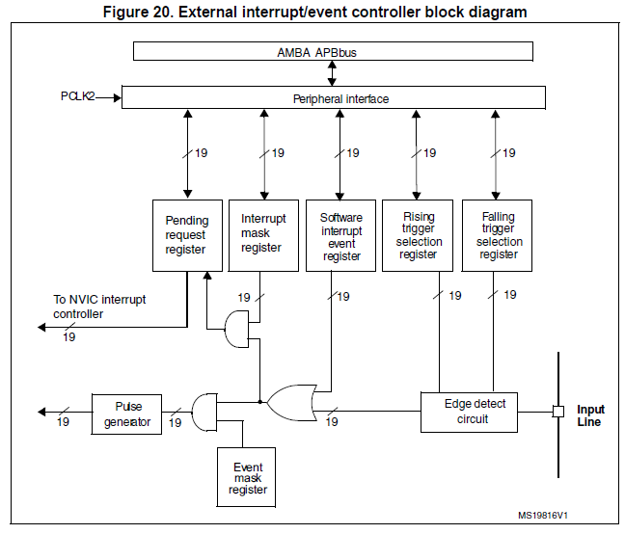
EXTI(External interrupt/event controller block diagram)
EXTI 컨트롤러의 주요 기능은 다음과 같습니다.
각 인터럽트/이벤트 라인의 독립적인 트리거 및 마스크
각 인터럽트 라인에 대한 전용 상태 비트
최대 20개의 소프트웨어 이벤트/인터럽트 요청 생성
APB2 클럭 주기보다 낮은 펄스 폭을 갖는 외부 신호를 감지합니다.

Slide 3
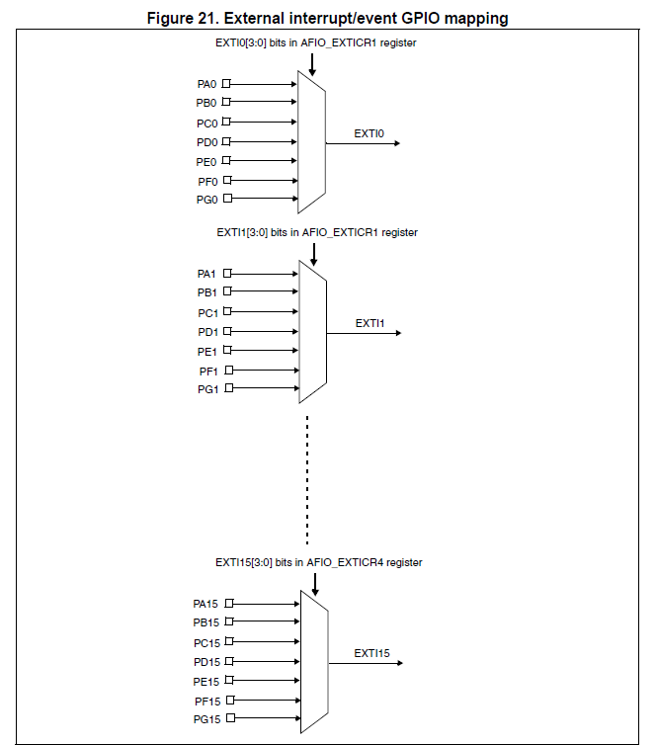
External interrupt/event GPIO mapping
총 16개의 EXTI라인
동일한 EXTI에 연결된 핀들은 동시에 인터럽트 소스로 사용 X
인터럽트 핸들러 내부에서 어떤 인터럽트 소스에서 발생했는지 구분

Slide 4
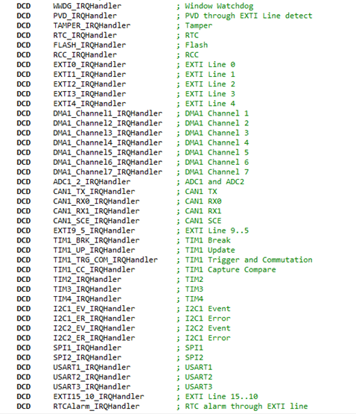
인터럽트 벡터 테이블

